Slide 1
Fermentų panaudojimas maisto pramonėje
Laurynas Senkus
IIIb klasė
2014

Slide 2
Tikslas- susipažinti su
fermentais ir jų įtaka
maisto pramonėje.

Slide 3
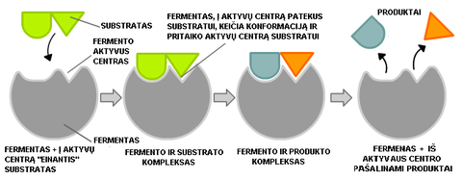
Fermentas
Baltyminis katalizatorius,
paspartinantis organizme vykstančias
chemines reakcijas tūkstančius kartų.

Slide 4
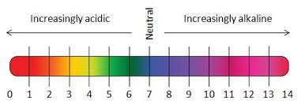
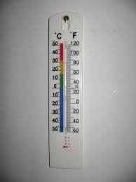
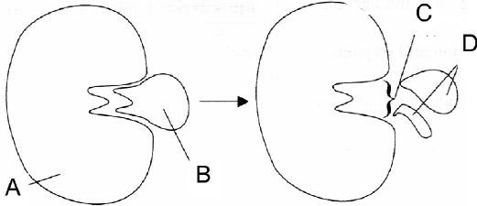
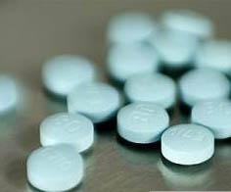
Fermentų veikimą lemia įvairūs veiksniai:
Terpės pH
Temperatūra
Substrakto ir fermento koncentracija
Įvairūs aktyvatoriai ir inhibitoriai

Slide 5
Fermentų svarba maisto pramonėje
Pargrindinės fermentų savybės:
Specifinis veiksmas
Didelis katalitinis aktyvumas
Termolabilumas

Slide 6
Fermentų svarba maisto pramonėje
Iš esmės, nėra nė vieno maisto produkto, kur pagamintume be kokių nors fermentų pagalbos.
Gaminant:
Vyną
Vaisiu arba uogų sultys yra taip pat rauginamos

Slide 7
Meilės
Daug kur maisto pramonėje naudojamos mielės. Kurios dabar gaminamos iš cukraus pramonės atliekos – melasos

Slide 8
Mielės
Mielių ląstelėse susikaupia daug fermentų, kurie hidrolizina angliavandenius ir sukelia jų rūgimą.
Dėl to mielės naudojamos angliavandeniams rauginti.
Angliavandeniai randami: duonos produktuose, makaronuose, šokolade, vaisiuose.

Slide 9
Fermentų svarba maisto pramonėje
Daugelio maisto produktų gamyboje yra naudojami fermentų preparatai, išskirti iš gyvulinės ar augalinės kilmės žalevų.
Pvz:
Šliužo fermentas
Pepsinas – sūrio ir varškės gamyboje

Slide 10
Fermentų svarba maisto pramonėje
Visų maisto produktų gamybai labai svarbūs yra ir perdirbamose žaliavose esantieji fermentai.

Slide 11
Ačiū už dėmesį
Naudota medžiaga
http://mokslai.lt/referatai/referatas/21257.html
http://lt.wikipedia.org/wiki/Fermentas
http://www.slideshare.net/biomokykla/ferment-panaudojimas-maisto-pramonje#

